Slide 1

নির্দেশনা স্লাইড
এই পাঠটি শ্রেণি কক্ষে উপস্থাপনের সময় প্রয়োজনীয় নির্দেশনা প্রতিটি স্লাইডের নিচে Slide Note সংযোজন করা হয়েছে । আশা করি সম্মানিত শিক্ষকগণ পাঠটি উপস্থাপনের পূর্বে উল্লেখিত Note দেখে নিবেন। এছাড়াও শিক্ষক প্রয়োজনবোধে তাঁর নিজস্ব কৌশল প্রয়োগ করতে পারবেন।

Slide 2


Slide 3








পরিচিতি
শিক্ষক পরিচিতি
পাঠ পরিচিতি
শ্রেণীঃ একাদশ
বিষয়ঃ এগ্রো মেশিনারী
অধ্যায়ঃ ১.১১
প্রকৌঃ মোঃ শফি উদ্দীন
চিফ ইন্সট্রাক্টর (ফার্ম মেশিনারী)
shofiuddintsc@gmail.com
01730-878558 01619346487
Shofi Uddin agro Machinery
Shofi Uddin Shofi Uddin
পাঠের বিষয়বস্তুঃ
M / IEB 19010
জ্বালানী খরচ_ফুয়েল কষ্ট

Slide 4
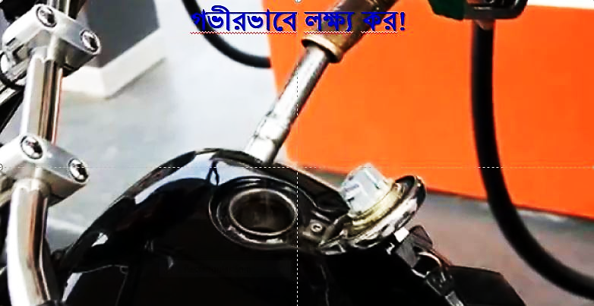

Slide 5
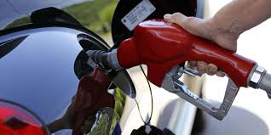
আমাদের আজকের পাঠ
জ্বালানী খরচ- Fuel cost

Slide 6
এই পাঠ শেষে শিক্ষার্থীরা যা শিখবে
মাত্রা অতিরিক্ত ফুয়েল খরচ কী তা বলতে পারবে।
মাত্রা অতিরিক্ত ফুয়েল খরচ হওয়ার কারণসমূহ উল্লেখ করতে পারবে।
মাত্রা অতিরিক্ত ফুয়েল খরচ কমানোর কৌশল ব্যাখ্যা করতে পরবে।
স্পেসিফিক ফুয়েল কনজাম্পশন সম্পর্কে আলোচনা করতে পারবে।

Slide 7
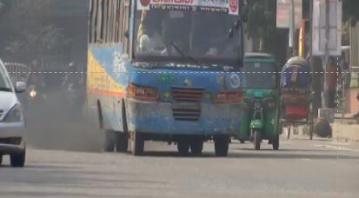
মাত্রা অতিরিক্ত ফুয়েল খরচ
ইঞ্জিনে প্রয়োজনের তুলনায় বেশি পরিমাণ ফুয়েল খরচ
ইঞ্জিনে বেশিরভাগ সময়ে রীচ মিক্সার সাপ্লাই হলে
    ইঞ্জিনে সব সময়ে কালো ধোয়া বের হয়;
    ইঞ্জিনের কম্প্রেশন খুব কম হয়;
    এগজস্ট পোর্ট দিয়ে কাঁচা জ্বালানি বের হয়;
    ইঞ্জিনের শক্তি উৎপাদন ক্ষমতা হ্রাস পায়।

Slide 8
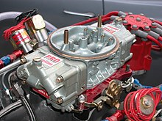
ফুয়েল খরচ হওয়ার কারণ ও কমানোর কৌশল সমূহ
খরচ বাড়ার কারণ
খরচ কমানোর কৌশল
১। ফুয়েল পাম্পের প্রেসার বেশি হলে;
২। ফ্লোট চেম্বারে ফুয়েল লেভেল বেশি হলে;
৩। নিডল ভালভ জ্যাম হলে;
৪। নিডল ভালভ সীটে ময়লা জমলে;
১। ফুয়েল পাম্পের প্রেসার সঠিক রাখতে হবে;
২। ফ্লোট চেম্বারে ফুয়েল লেভেল সঠিক রাখতে হবে
৩। নিডল ভালভ পরিস্কার করতে হবে
৪। নিডল ভালভ সীট পরিস্কার করতে হবে

Slide 9
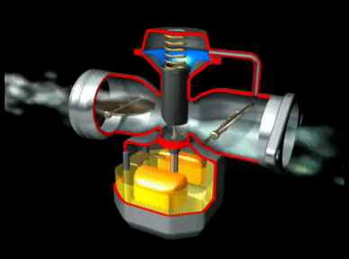
মাত্রা অতিরিক্ত ফুয়েল খরচ হওয়ার কারণ
খরচ বাড়ার কারণ
খরচ কমানোর কৌশল
৫। ফ্লোট চেম্বারে ফুয়েল মেইন জেট ক্ষয়প্রাপ্ত হলে;
৬। এয়ার ক্লিনার ময়লায় জ্যাম হলে;
৭। থ্রটল বোরে কার্বন জমলে;
৮। কার্বুরেটর গ্যাসকেট নষ্ট হয়ে গেলে;
৫। ক্ষয়প্রাপ্ত হলে প্রয়োজনে পরিবর্তন করতে হবে।
৬। এয়ার ফিল্টার পরিবর্তন করতে হবে।
৭। থ্রটল বোরে কার্বন পরিস্কার করে দিতে হবে।
৮। গ্যাসকেট পরিবর্তন করতে হবে।

Slide 10
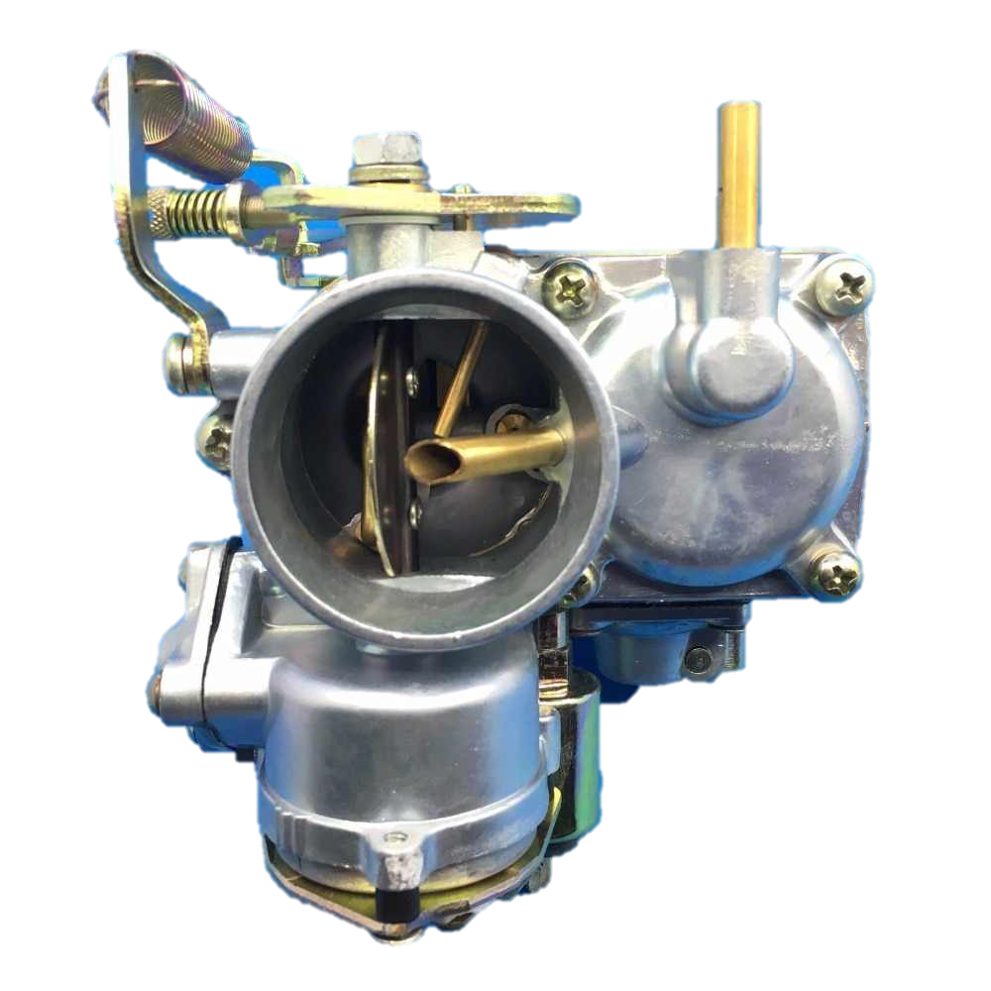
মাত্রা অতিরিক্ত ফুয়েল খরচ কমানোর কৌশল সমূহ
খরচ বাড়ার কারণ
খরচ কমানোর কৌশল
৯। ম্যানিফোল্ড গ্যাসকেট নষ্ট হয়ে গেলে;
১০। অ্যাক্সিলারেটিং পাম্প স্ট্রোক লম্বা হলে;
১১। লিংকেজ ক্ষয়প্রাপ্ত হলে;
১২। আইডলিং অ্যাডজাস্টমেট ঠিক না থাকলে;
কম্প্রেশন সঠিক মাত্রায় না হলে
৯। ম্যানিফোল্ড গ্যাসকেট পরিবর্তন করতে হবে
১০। পাম্প স্ট্রোক অ্যাডজাস্ট করতে হবে
১১। লিংকেজ পরিবর্তন করতে হবে
১২। আইডলিং অ্যাডজাস্টমেট ঠিক করে রাখতে হবে
রিং পিস্টন পরিবর্তন করতে হবে

Slide 11
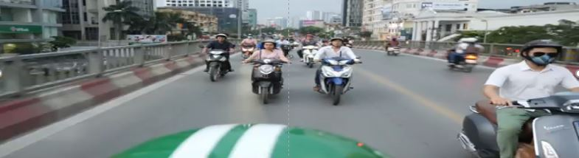
খরচ বাড়ার কারণ
খরচ কমানোর কৌশল
১৩। লো-গিয়ারে গাড়ী চালানো
১৪। অতি দ্রূত গতি বাড়ানো
১৫। ঘন ঘন ব্রেক করা
১৬। অতিরিক্ত গতিতে গাড়ী চালানো
১৭। টায়ারের হাওয়া কম থাকা
১৮। ওভারলোড নিয়ে গাড়ী চালানো
১৯। অযথা ক্লাসপ্যাডেল চেপে রাখা
১৩। সঠিক গিয়ারে গাড়ী চালাতে হবে
১৪। ধীরে ধীরে গতি বাড়াতে হবে
১৫। নিরাপদ দুরত্ব বজায় রেখে গাড়ী চালাতে হবে
১৬। ইকোনোমিক লেভেল বজায় রাখতে হবে
১৭। টায়ারের হাওয়া সঠিক রাখতে হবে
১৮। ওভারলোড পরিহার করতে হবে
১৯। বিনা কারণে ক্লাসপ্যাডেল চাপা বন্ধ করতে হবে

Slide 12
ফুয়েল কনজাম্পশন
প্রতি ঘন্টায় প্রতি অশ্বশক্তির জন্য যে পরিমাণ ফুয়েল ব্যয় হয়, তাকে স্পেসিফিক ফুয়েল কনজাম্পশন (Specific Fuel Consumption) বলে।
SFC =
এখানে, m = জ্বালানি খরচের পরিমাণ
HP = অশ্ব শক্তি
t = সময়

Slide 13
সমস্যা-১: যদি কোন সি আই ইঞ্জিন 1000rpm এ চলে 5 মিনিটে 0.30 kg জ্বালানী খরচ করে এবং 40 m-kg টর্ক উৎপন্ন করে, তাহলে উক্ত ইঞ্জিনের Specific Fuel Consumption (SFC) কত?
সমাধন-১:
এখানে, T= 40 kg-m
N= 1000 rpm
আমরা জানি, BHP= = = 55.83 hp
স্পেসিফিক ফুয়েল খরচ(SFC) = = =
= 0.06 kg/BHP-hr
2πNT
2×3.14×40×1000
4500
4500
60 × m
60 × 0.30
18
BHP × t
55.83 × 5
279.15

Slide 14
ফুয়েল কনজাম্পশন
ফুয়েল কনজাম্পশন
ইন্ডিকেটেড স্পেসিফিক ফুয়েল কনজাম্পশন
ব্রেক স্পেসিফিক ফুয়েল কনজাম্পশন

Slide 15
ফুয়েল কনজাম্পশন
১। ইন্ডিকেটেড স্পেসিফিক ফুয়েল কনজাম্পশন (Indicated Specific fuel Consumption) ISFC = kg/IHP hr
২। ব্রেক স্পেসিফিক ফুয়েল কনজাম্পশন (Brake Specific fuel Consumption) BSFC = kg/BHP hr

Slide 16

মুল্যায়ন
1
মাত্রা অতিরিক্ত ফুয়েল খরচ বলতে কী?
2
স্পেসিফিক ফুয়েল কনজাম্পশনের সূত্রটি কী?
3
রীচ মিক্সচারের ফলে কী কী ক্ষতি হয় ?
4
ইঞ্জিনের মাত্রা অতিরিক্ত ফুয়েল খরচ কমানোর কৌশল বর্ণনা কর

Slide 17

বাড়ির কাজ
মাত্রা অতিরিক্ত ফুয়েল খরচ কমানোর ১০ টি কৌশল লিখে আনবে।

Slide 18



